Slide 1

Bài 28
Tab Selector
Phép cộng

Slide 2
Nội dung bài học
Cách sử dụng Tab Selector để tạo nhiều vùng tương tác trên cùng một giao diện
Hiểu được thành phần cấu tạo của TabSelector:Tab Host, Tab Widgets và FrameLayout
Cách include layout trong Tabselector
Cách tạo TabSpec, Indicator

Slide 3
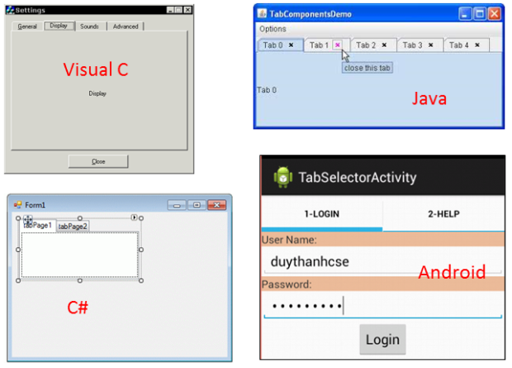
Tab Selector giống như Property Sheet trong Visual C, giống như Tab Control C#, hay trong Java:

Slide 4
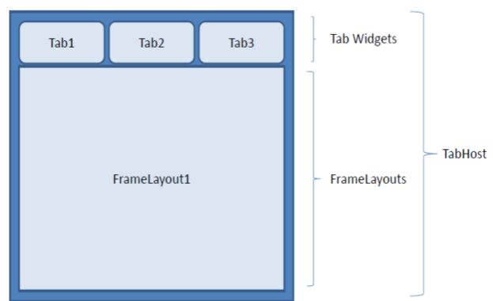
+ Tab selector gồm có 3 phần: Tab Host, Tab Widgets và FrameLayout.

Slide 5
+Tab Host: Là Container chính chứa các Tab buttons và Tab contents
+Tab Widget: Để định dạng cho các Tab buttons : Nhãn, Icon…
+FrameLayout: là Container để chứa các layout cho Tab contents, ta chỉ có thể dùng FrameLayout cho Tab contents, không thể dùng các loại Layout khác. Nếu bạn thắc mắc tại vì sao lại là FrameLayout mà không phải là các Layout khác? thì Tui chỉ nói đơn giản thế này: Cho dù bạn có nhấn vào các Tab nào đi nữa thì layout tương ứng với mỗi Tab mà bạn vừa nhấn vào cũng chỉ xuất hiện cùng một chỗ trên màn hình điện thoại, điều này chỉ có FrameLayout mới giải quyết được.

Slide 6
TabHost tab=(TabHost) findViewById
(android.R.id.tabhost);
//gọi lệnh setup
tab.setup();
TabHost.TabSpec spec;
//Tạo tab1
spec=tab.newTabSpec("t1");
spec.setContent(R.id.tab1);
spec.setIndicator("1-Calculator");
tab.addTab(spec);

Slide 7


Lịch sử
Phép cộng

Slide 8


END

